Slide 3
أحوال الناس عند الفتن

Slide 4
1) دعا الله أن يرزقه علما لا ينسى وأمن النبي  على ذلك
2) بشارة النبي  له بعدم النسيان
3) شهد له النبي  بالحرص على العلم
أسلم في اليمن
هاجر إلى النبي  في السنة السابعة
كان من أهل الصفة الفقراء الذين يسكنون مسجد النبي 

Slide 5
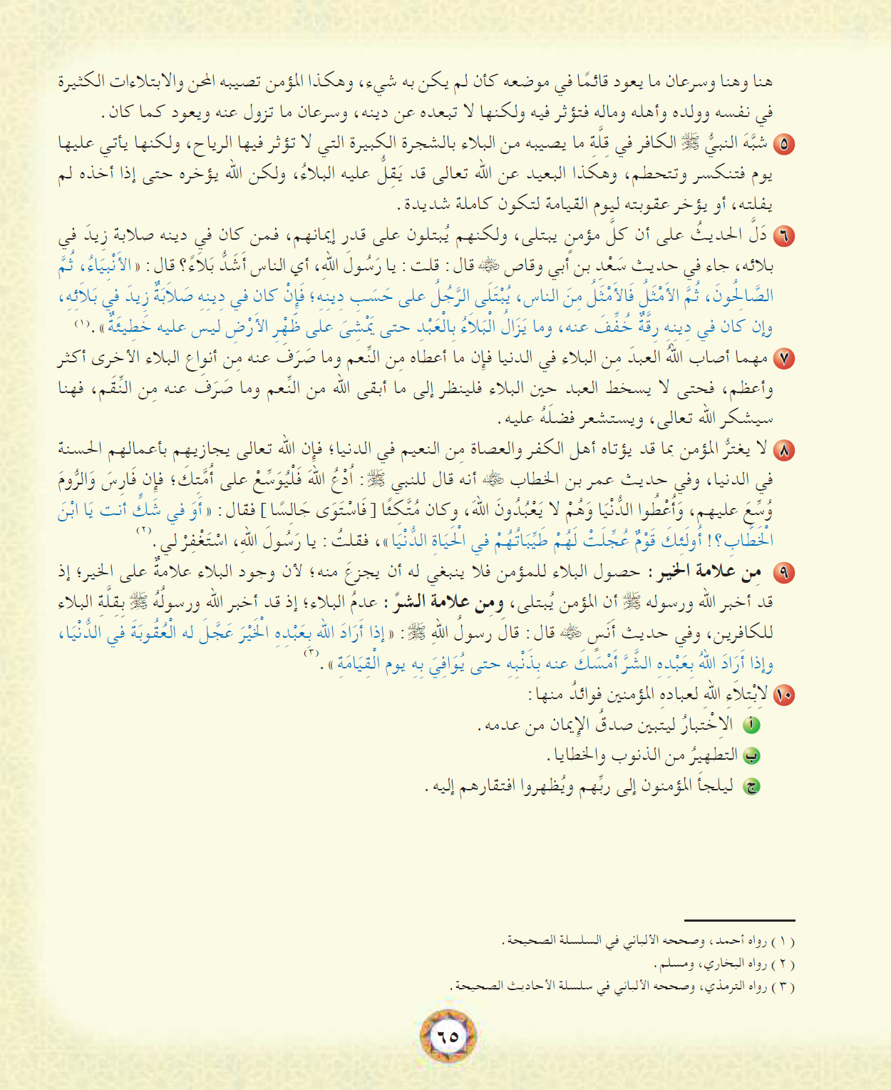
ج4:

Slide 6
x
ص64
ص65
ج1: خامة الزرع: النبات الصغير الرطب
ووجه الشبه: المؤمن تصيبه البلاءات وسرعان ما تزول ويعود كما كان
ج2: الأرزة: شجرة كبيرة
ووجه الشبه: قلة بلاء الكافر حتى يأتي عليه يوم فيعاقب عقوبة شديدة

